Slide 1


Slide 2


北京实时路况
Notes:
这是最后一场，知道大家饿，但不要着急，现在外面很堵

Slide 3
对方不想说话并扔了个message
By 微博网友@呆子不开口
Notes:
去年的ppt很难看，但可以当领导
领导不傻，戳穿我看欧洲杯

Slide 4
我
乌云白帽子
多家互联网公司多年安全工作经验
新浪、腾讯、google资深网友
t66y、tumblr网新注册用户
性格和蔼可亲
小时候长的还是蛮好看的
最近十多年一直在减肥
Notes:
小时候帅，后来发胖，所以现在搞技术
小时候学习解放天性
最近一个月减肥，胖五斤
求偶瘦快

Slide 5

肤浅浮躁的乌云员工眼中的我
Notes:
胖时被羞辱，搞技术还是
我很传统，不会段子，只是喜欢分享生活

Slide 6



稳重睿智的技术大牛眼中的我
他看穿了我
Notes:
在他面前，我无法伪装

Slide 7
为了保护女网友
今天只讲技术
今天没有段子
Notes:
百度网盘裸照
当然也扯了很多了，反正也不给钱

Slide 8
一些浏览器跨域传输方案
postMessage
Jsonp
Cors
document.domain+iframe
window.name
location.hash
Notes:
Jsonp可以讲些最近被微博网友黑

Slide 9
cross-document-messaging
跨文档通信(Cross-document messaging)提供了网页上不同文档之间的通讯能力。以往需要在相同协议、域名、端口下的页面才能用脚本语言通讯，现在的window.postMessage方法则提供了一种安全可靠的方式来控制文档间的通信。
语法
otherWindow.postMessage(message, targetOrigin, [transfer]);
其中有四个参数：
otherWindow，发送目标的window对象引用，例如同一页面间的两个iframe交互，other window就可能是window.parent.frames[1]；
message，要发送的数据；
targetOrigin，发送数据的来源，一般是域名，如http://www.wooyun.com；
[transfer]，用于通道通讯（Channel Messaging），用于定义端口信息。

Slide 10
postMessage的几个场景
Window.open返回的窗口对象
Window.opener
a标签打开的窗口
form post打开的目标窗口
iframe的contentWindow
Window.frames[0]
Window.parent
Notes:
哪些场景会这样交互

Slide 11
otherWindow.postMessage
message从当前页发向了otherWindow
Notes:
讲大家第一次看可能会混淆概念

Slide 12
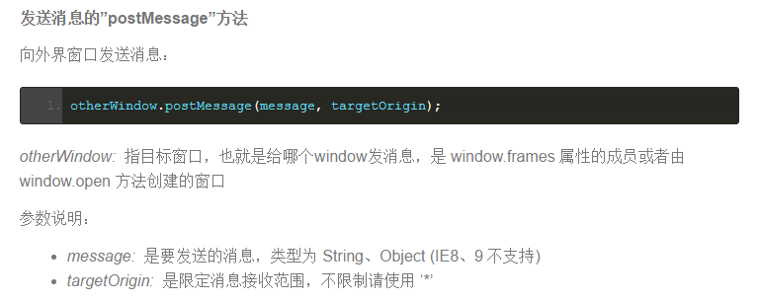
postMessage

Slide 13
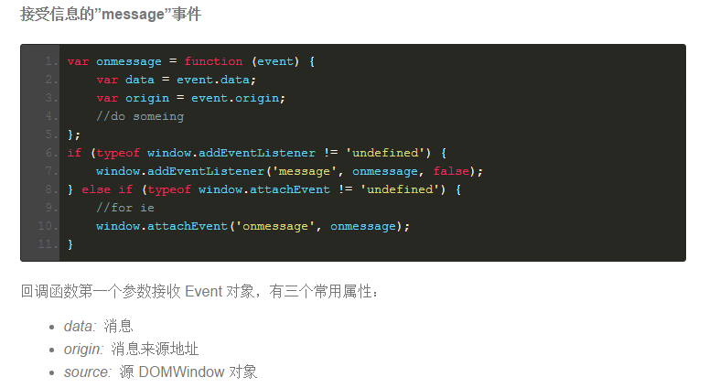
postMessage

Slide 14
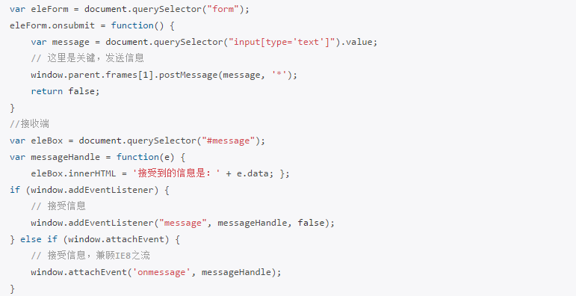
普通网友的示例
Notes:
不安全的示例，导致网上漏洞满地

Slide 15
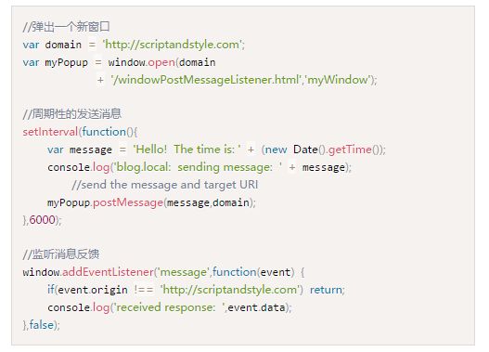
高级网友的示例
Notes:
高级网友负责的做法

Slide 16
postMessage的一些漏洞案例
postMessage时的漏洞
onmessage时的漏洞
校验不严谨被绕过
收到的信息未做安全处理
xss攻击
账号被盗
敏感信息泄露
获取用户地址位置
https劫持
跨站请求触发
等等……
Notes:
后面案例会细讲

Slide 17
QQ上你点啊点/H5拿你的授权/微博oauth有点弱/提权进了你微博
Notes:
看视频。那位女网友麻烦帮放下视频

Slide 18
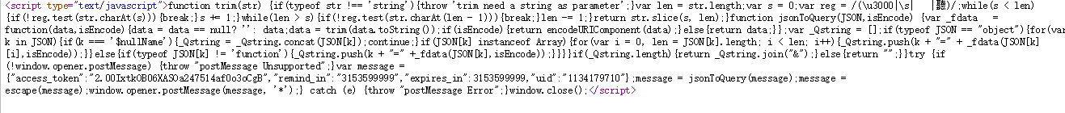
微博开放平台的JSSDK使用的一个接口
https://api.weibo.com/oauth2/authorize?client_id=3063806388 &transport=html5&scope=&response_type=token&display=js&referer=http://weibo.com
Notes:
用户授权的应用，clientid=appkey
target没做目标地址的校验，referer也没有

Slide 19
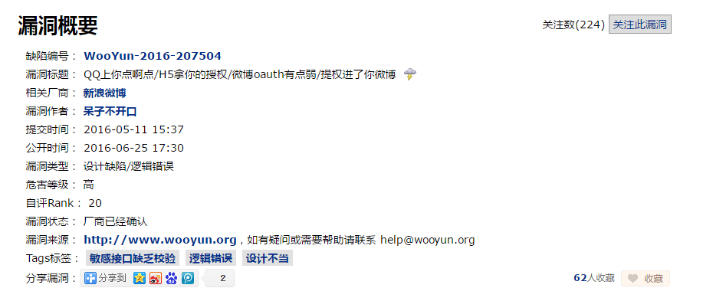
点我的链接我就进你的微博
postMessage漏洞可以获得用户授权应用的accesstoken
找到一个合作方接口，高权限应用可以换取用户的gsid
用户登陆客户端会自动授权安卓客户端和ios客户端
在iframe中open目标页，无popup blocker，兼容手机客户端
某处功能泄露安卓和ios客户端两款应用的真实appkey
在cookie中设置gsid可以登陆用户的m版微博
qq中链接支持app伪协议，微博内置浏览器的协议参数可自定义打开的url
http://www.wooyun.orgbugs/wooyun-2016-0207504
Notes:
最后形成了一个大攻击

Slide 20
北京实时路况
Notes:
现在还是很堵

Slide 21
手机qq上你点我的链接我就可能获得你的地理位置
Notes:
还是一个乱post的案例

Slide 22
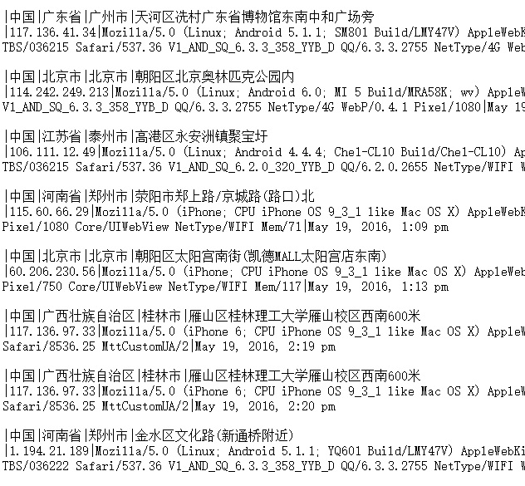
Notes:
群里网友峰峰中招，是纷纷中招

Slide 23
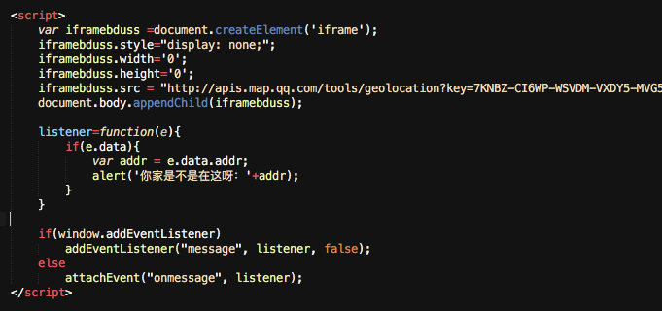
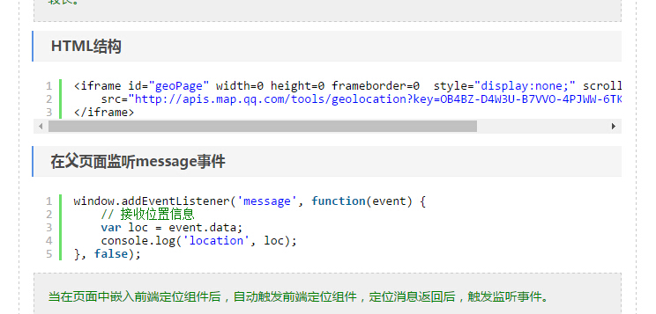
腾讯地图的地理位置组件
地理位置组件 http://apis.map.qq.com/tools/geolocation?key=OB4BZ-D4W3U-B7VVO-4PJWW-6TKDJ-WPB77&referer=myapp
poc
地图组件在腾讯大多app的内置浏览器中有较高权限
Notes:
事业瓶颈，没人信我
多结交朋友，测试poc
傻文青网友回答，是呀
误以为我帅，修路由器，这就找对人了，大学老师讲过，过夜
计算机不要嫌弃修电脑
文青好骗，但骗猪、红、难

Slide 24
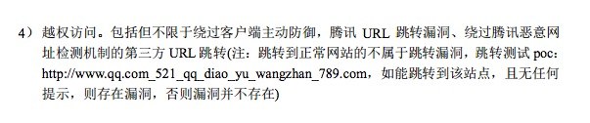
一次不彻底的修复
官方第一次修复的结果是，非*.qq.com的页面使用此组件会弹出提示框让用户授权
利用url跳转漏洞就可以绕过
iframebduss.src = "http://xxxxxx.qq.com/xxxxxxxxxx?url=http%3A%2F%XXXXXXXXXXXXXXXXXXindex.php%3Fcontroller%3Dclick%26action%3Dclick%26recorddate%3D1%26mark%3D2014zms_pc_1%26url%3Dhttp%253A%252F%252Fmap.qq.com%252Fm%252Fcomponents%252Fgeolocation%253Fkey%253DVFUBZ-JIR3D-Z2M4H-PPAGG-G5KVQ-S3F2S%252526referer%253DlocationPicker";
TSRC对url跳转漏洞的说明
我理解的url跳转漏洞：
1、利用了被跳url的信任关系
2、可能会从被跳url获取敏感信息
Notes:
url跳转不要小看
现在修复了

Slide 25
某网站“名副其实”的xss
Notes:
我认为的名副其实

Slide 26
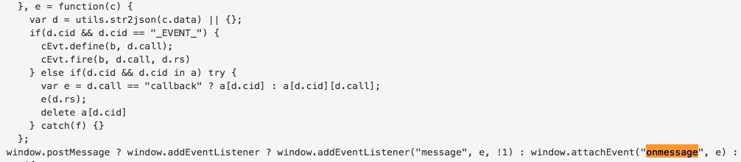
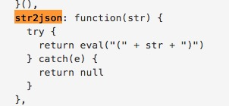
某网站的代码如下
大洞朝天，法力无边
Notes:
大洞朝天，法力无边。绕过各种防御

Slide 27
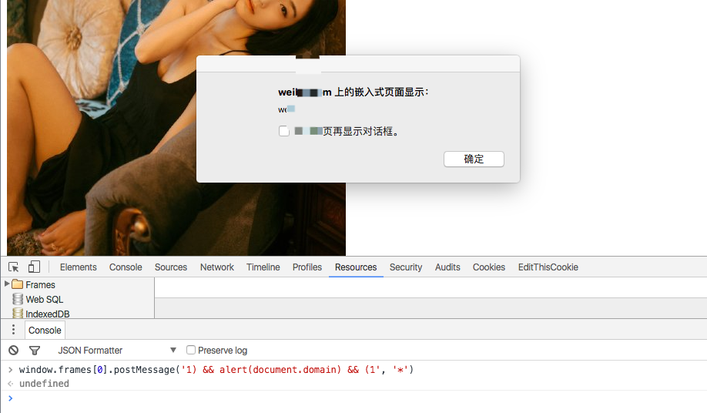
Notes:
第三方域的代码执行，在目标域执行js

Slide 28
xss=非本站脚本执行
postMessage+js=Cross-site scripting
Notes:
当然，这些不重要

Slide 29
允许从http向https发message……劫持https登录页？
Notes:
不合理的设计

Slide 30
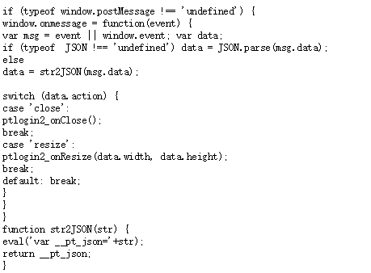
https://mail.qq.com/ qq邮箱登录页的一段js
哇塞，跟前面那个xss很像
我可以劫持https的登陆页了
最后却发现，裤子都脱了
却什么都干不了
Notes:
限制origin，也会被中间人劫持

Slide 31
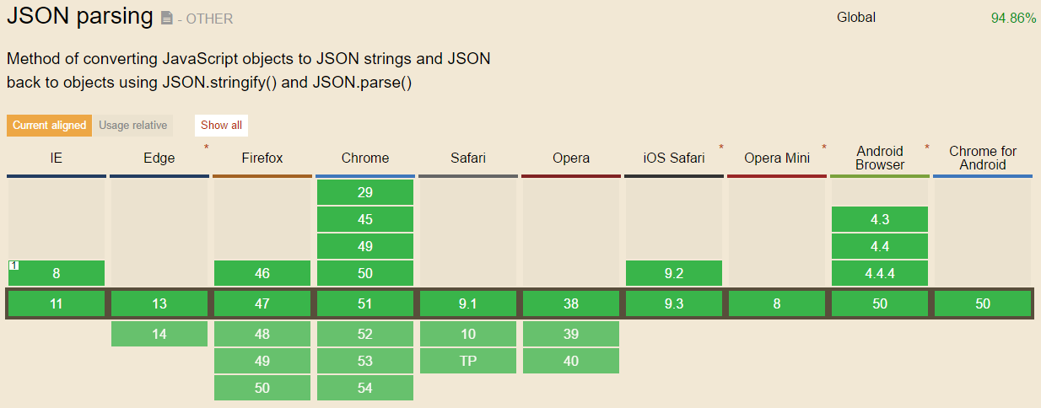
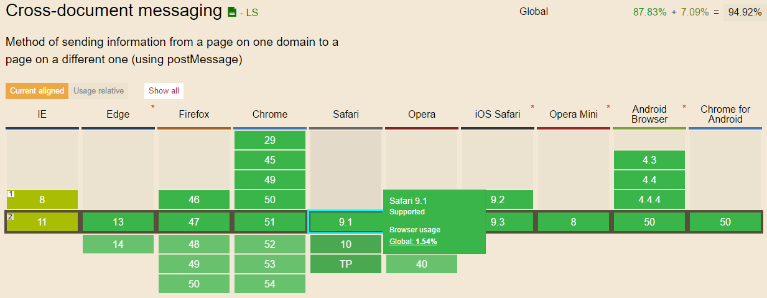
永远都运行不到的“漏洞”
Notes:
只能把裤子穿上

Slide 32
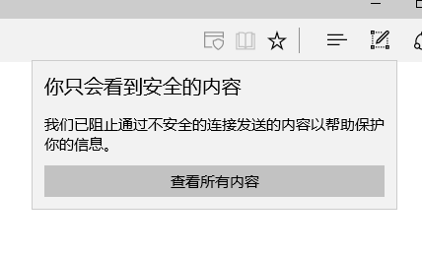
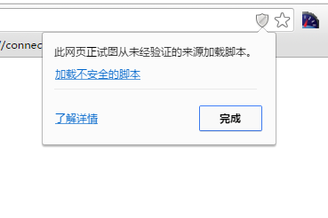
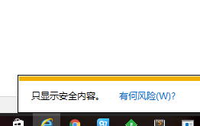
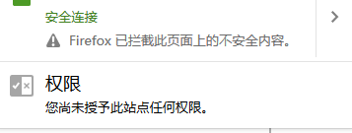
https页面加载http的js时浏览器会阻止
我爸妈花那么多钱给我买证书，不是让我跟你们屌丝玩的

Slide 33
校验了event.origin？

Slide 34
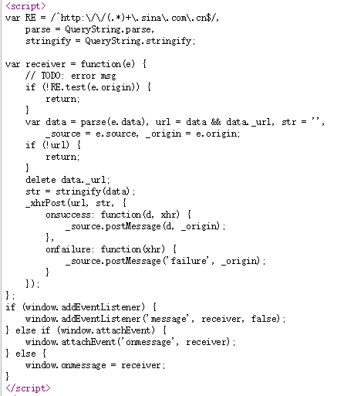
http://api.sina.com.cn/script/javascript/postmsg.html
任意sina.com.cn域的xss都可以向api.sina.com.cn域发起ajax请求
任意sina.com.cn域的xss都可以强制对方发微博、关注……
任意sina.com.cn域的xss都可以进入对方的微博账号
不细讲……
Notes:
通过朋友进网红的微博，朋友也不可信
比我漂亮，怎么可能
会不会冻着呀，赶紧去看看

Slide 35
一些小技巧
空referer或Js型的url跳转漏洞可能绕过白名单referer限制
window.open到iframe里的时候，浏览器popup blocker不会提示
Origin校验可能会不严谨：indexOf(“www.wooyun.org”)!=-1 RegExp(“^http://www.wooyun.org$”)

Slide 36
postMessage的安全注意事项
遇到对的那个人，才把东西给他
给你东西的，是不是对的人
擦亮眼睛，不要认错人
不要相信任何人给的东西，使用的时候要注意安全
你是骄傲的公主，不要低头，皇冠会掉
不要post给*
校验origin
校验手段要严谨
message使用时要注意安全处理
https的站不建议使用onmessage
Notes:
父母花钱给你买了证书

Slide 37
一些思考
开放平台容易出相关漏洞，因为要和第三方交互
postMessage的漏洞场景相当于jsonp劫持+xss+csrf
Chanel message、worker等h5技术可能也会带来新的漏洞场景
…………

Slide 38
Q&A
这个人只是长的比较英俊，不要问他太多高深的东西
有问题微博私信@呆子不开口
Notes:
大家不要着急，现在全网路况很好

Slide 39
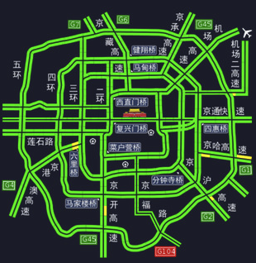
北京实时路况
Notes:
大家不要着急，现在全网路况很好

Slide 40


